Slide 1

Grama Sintética Limonta TXT
Padeliamo TXT, uma grama sintética muito densa, com fibras monofilamentares, texturizadas feitas de 100% polietileno (PE) com uma espessura de 200 mícrons, lubrificada, para minimizar o risco de abrasão em caso de escorregamento durante o jogo;
A forma especial proporciona alta memória elástica, garantindo o retorno imediato das fibras a uma posição vertical após a caminhada;
Garantia de uma superfície de jogo estável com um equilíbrio perfeito entre aderência e deslize, quique de bola perfeito e uma torção e aderência naturais do pé;
O produto certo para quem procura um jogo rápido com a máxima segurança.
Projeto
Investimento
Pagamento
Prazos
Garantia
Regras

Slide 2
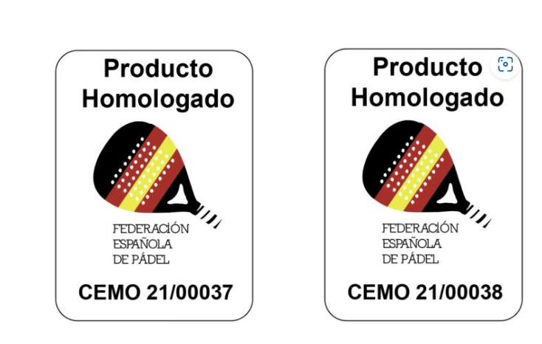
Grama Sintética Limonta TXT
Grama Sintética Padeliamo TXT;
Polietileno TenCate Thiolon;
Monofilamento, texturizada;
Espessura de 11mm;
7.500 dtex;
50.200 pontos/m²;
Incluso cola em poliuretano, areia de sílica;
Cor azul e linhas brancas de material com as mesmas especificações;
05 anos de garantia;
Produto Homologado pela Federação Espanhola de Padel, uma homologação que garante parâmetros de desempenho, jogabilidade e proteção do atleta de acordo com a norma UNE147301: 2018;
Todos os produtos da gama Padeliamo obtiveram o certificado de reação ao fogo de acordo com a UNI EN 13501-1:2019.
Altura do filamento: 11 mm Pontos /m²: 50.200
Dtex: 7500 Dtex Enchimento: Areia de sílica
Composição do fio: 100% polietileno
Projeto
Investimento
Pagamento
Prazos
Garantia
Regras

Slide 3
Estrutura de Vidro – Padel
Estrutura tubular com altura de 04 m nos fundos e laterais;
Suportes metálicos (sapatas de aço) fixados ao concreto da viga baldrame, executada pelo cliente, com chumbadores CBA 5/16”x3.1/4”;
Estrutura metálica de cercamento para vidro temperado de 12 mm de espessura (18 chapas de 1995x2995 mm) em tubos 50x100x2 mm e 50x100x3 mm, tubos 30x70x1,55 mm, 20x30x1,55 mm e barras chatas 3’X1/8” na parte telada, aço galvanizado com pintura eletrostática, confeccionada em módulos parafusados entre si;
Junções entre peças metálicas COM parafusos sextavados M8x25 mm;
Tela eletro soldada, malha 50x50x4 mm, galvanizada, já fixada nos painéis estruturais, pintura eletrostática, dimensões de 2 m de largura e 3 m de altura e as telas superiores laterais com 2 m de largura e 1 m de altura sobre os vidros, com mesma especificação;
As chapas de vidro temperado 12 mm (18 unidades de 1995x2995 mm) serão presas à estrutura por encaixilhamento na parte inferior e na parte superior por 03 parafusos Allen, cabeça cônica em aço inoxidável, guarnecidos com buchas de nylon e amortecidos com perfil adesivo de borracha epdm, de forma que em momento algum vidros e metais tem contato direto;
Nivelamento e isolamento entre vidros em silicone mono componente de cura acética, isento de solventes orgânicos;
Galvanização e pintura eletrostática em toda a estrutura.
Projeto
Investimento
Pagamento
Prazos
Garantia
Regras
Notes:
MEXER APENAS NAS INFORMAÇÕES EM PRETO, NÚMERO DA PROPOSTA E DATAS.
NÃO DESCONFIGURAR NADA! ]

